Slide 1
智慧水保全
實驗室名稱：主顧507
指導教師：戴自強
專題學生:
資工四B 林 威
資工四B 吳劭揚
資工四B 林冠煒
資工四B 謝明志

Slide 2
目錄
硬體架構
硬體組織架構圖
硬體架構圖
硬體設備介紹
軟體架構
系統功能圖表
技術原理
通訊協定
ThingSpeak介紹
網頁展示
工作分配表
成本分析
專題進度
參考資料
動機
情境應用
系統架構圖
需求分析

Slide 3

動機
水的安全由誰來守護?

Slide 4
我們喝的水都健康嗎?
啟發
當初我們在校園中飲用水，喝起來都有怪味道，而且不曾看到有人更換過濾網，不禁思考我們喝的水都健康嗎?是否會有超標的問題?如果有問題那我們應該如何處理呢?
發想
我們開始思考有什麼功能與服務，可以把在資工所學的知識、技能和飲用水、飲水機結合，把它實作成一項專題。

Slide 5
構思
將實際想法與各項檢測結合成為了，這次的專題:「智慧水保全」
盛水時可能會遇到飲水機經常故障的問題，所以我們使用水位感測器來檢測，是否為原水箱內已經缺水導致而成的。
若是使用者想盛溫水時，透過溫度展示，以防止盛到太燙的水而燙到舌頭，則使用溫度感測器來檢測水溫。
怪味道我們將使用水質感測模組去測試水質(ppm)有沒有異常。
有時飲水機的出水量太少，而導致盛水的時間加長。而使用水流量感測器來檢測出水的流量，進而去判斷是否為出水孔阻塞造成的。

Slide 6
帶來的福祉
我們會想將水保全使用在大學校園裡，因為不少大學生在校園使用飲水機的時候，飲用水喝起來都會有怪味道，而且寧願自掏腰包買瓶裝水，也不願使用校內供應的飲水機。一來要多一筆支出，二來則是會導致更多瓶裝垃圾的產生

Slide 7
系統與情境

Slide 8









情境應用
檢測到異常
WiFi 上傳
通知
修繕人員
監測各項數值
(可給大眾展示)
各大學校/公共區域飲水機

Slide 9


系統架構圖
伺服器
行動網路/乙太網路/WiFi
WiFi 上傳
行動裝置
MCU + 感測器

Slide 10
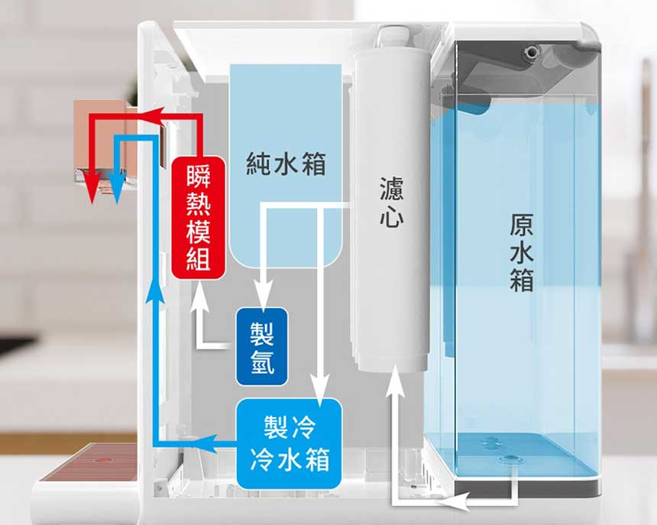
需求分析
各情況事件列表
事件名稱 | 觸發器 | 來源 | 活動 | 回應
水質超標 | TDS | 純水箱 | 系統偵測水質超標適飲範圍 | 回傳通報更換濾心
飲水機缺水 | Water sensor | 原水箱 | 儲水箱缺水 | 回傳通報缺水
供水異常 | YF-S201 | 飲水管線 | 檢測到供應水流不正常 | 回傳通報管線堵住
水溫異常 | DS18b20 | 純水箱 | 系統偵測供水溫度與需求不符 | 回傳通報修繕

Slide 11
硬體架構

Slide 12
硬體組織架構
MCU
感測器
硬體組織
手機
行動裝置
電腦

Slide 13
硬體組織架構
TDS
DS18b20
水中
感測器
water sensor
出水管
YF-S201

Slide 14
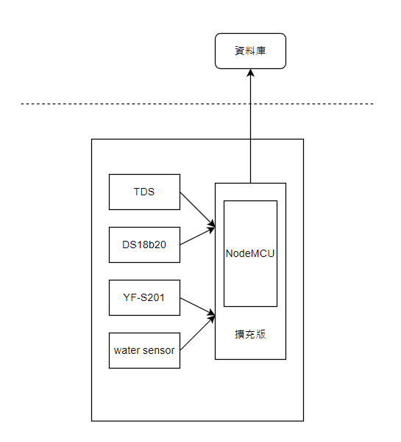
硬體架構圖
伺服器

Slide 15
設備介紹

Slide 16
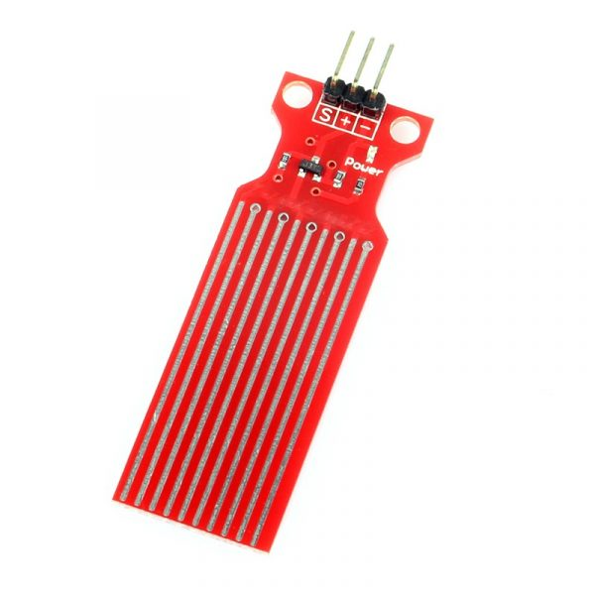
水位檢測器
water sensor
充足:大於250毫升
偏少:少於250毫升
缺水中:少於100毫升

Slide 17
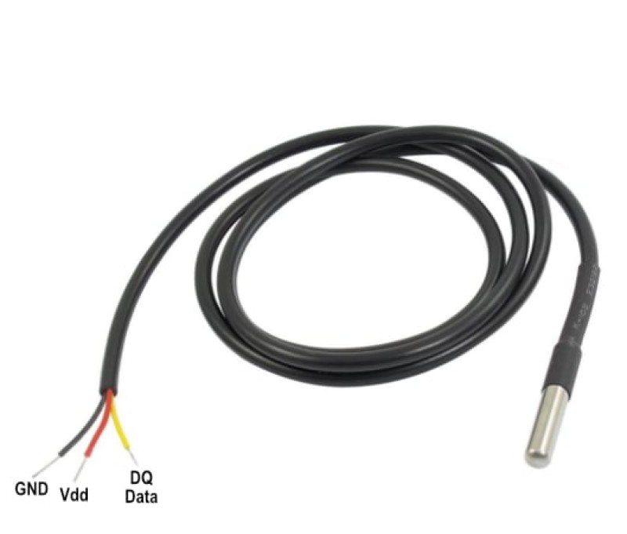
溫度感測器
DS18b20
偵測溫度範圍-55 °C～125 °C
(在 -10°C ～ 85°C 這個範圍內保證±0.5°C 的精確度)

Slide 18
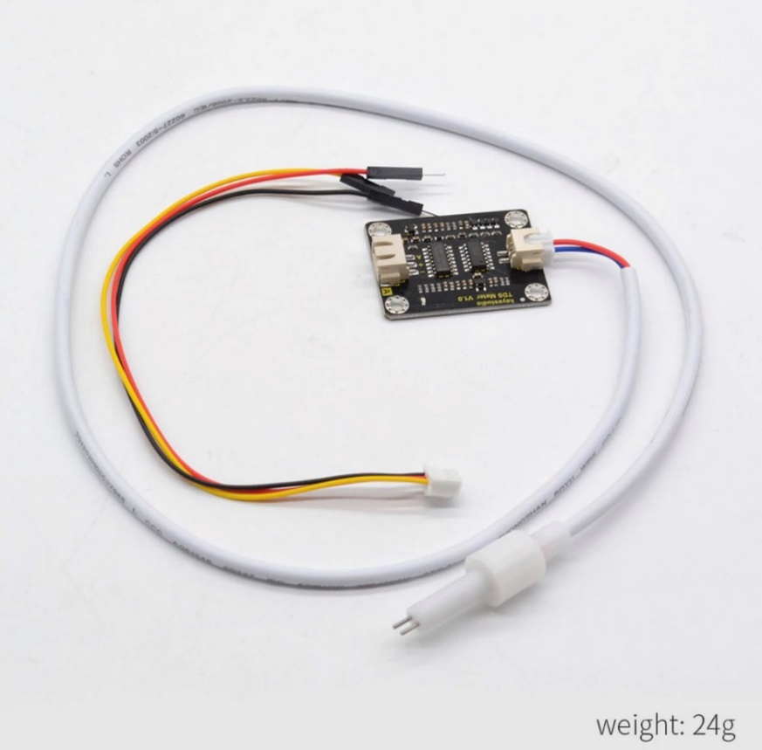
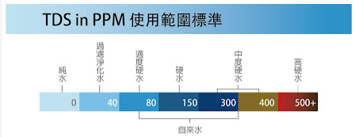
水質檢測器
TDS
測量範圍 : 0 ~ 1000ppm
軟水 0-60ppm (飲用口感最佳) 稍硬水60-120ppm 硬水120-180ppm 極硬水181ppm以上

Slide 19
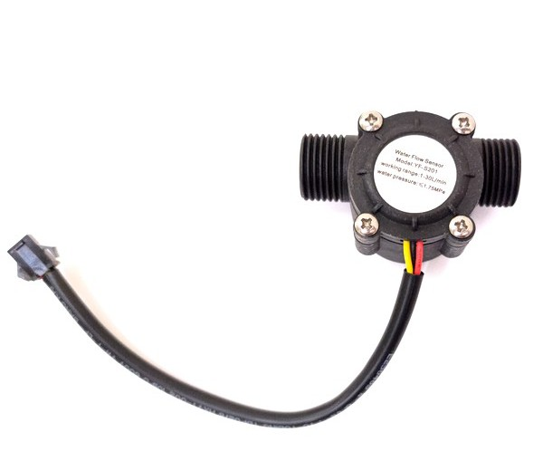
水流量檢測器
YF-S201
流量換算函式：扇葉脈衝頻率（Hz）= 7.5 *流量（L / min）

Slide 20
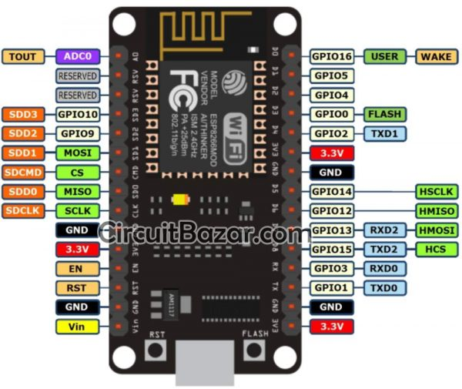
NodeMCU
NodeMCU，是一個開源的物聯網平台。它使用Lua手稿語言編程。該平台基於eLua開源專案，底層使用ESP8266。NodeMCU包含了可以執行在ESP8266 Wi-Fi SoC晶片之上的韌體，以及基於ESP-12模組的硬體。使用Arduino IDE編寫，可以建立簡易網頁伺服器。

Slide 21
軟體架構

Slide 22
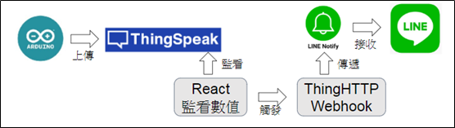
系統功能圖表
監測功能
水中溫度檢測 水流量檢測 水位高低檢測 水質檢測
技術原理

Slide 23
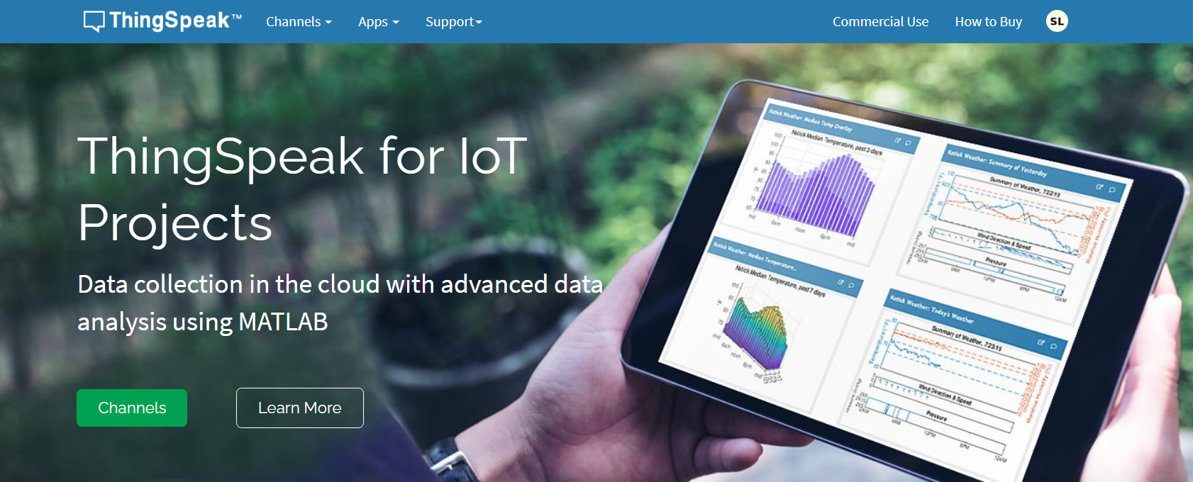
ThingSpeak
ThingSpeak是一個能透過網路，使用HTTP和檢索來自物聯網的數據資訊之網路服務。
該平台可有許多功能，例如：開放式應用程式、即時資料收集、位置數據收集、數據處理、資料視覺化、設備狀態資訊等。
它可以彙整許多軟硬體平台，例如Arduino、Raspberry Pi、ioBridge / RealTime.io、Electic lmp、社交網絡以及MATLAB數據分析等。

Slide 24
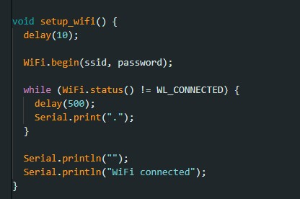

MQTT通訊協定
第一步:將我們的nodemcu 接上WIFI

Slide 25
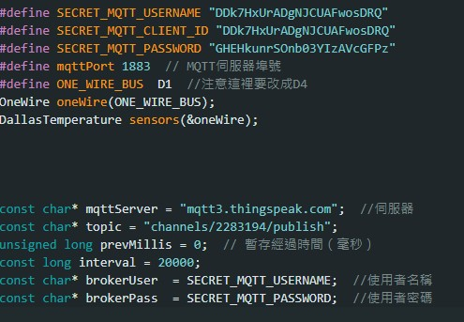
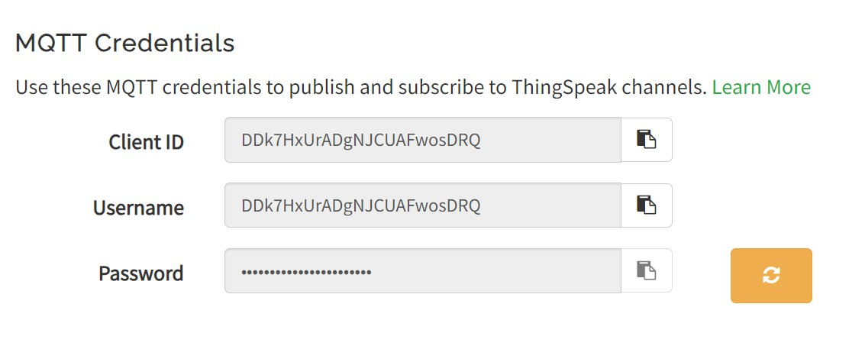
將我們的感測器透過MQTT通訊協定連上ThingSpeak
第二步: 設定MQTT相關資訊

Slide 26
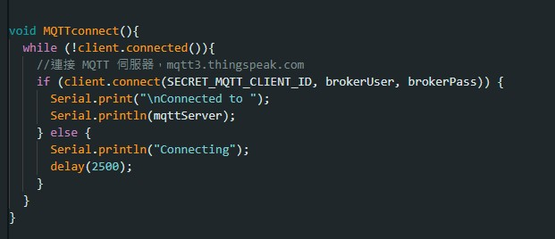
將我們的感測器透過MQTT通訊協定連上ThingSpeak

Slide 27
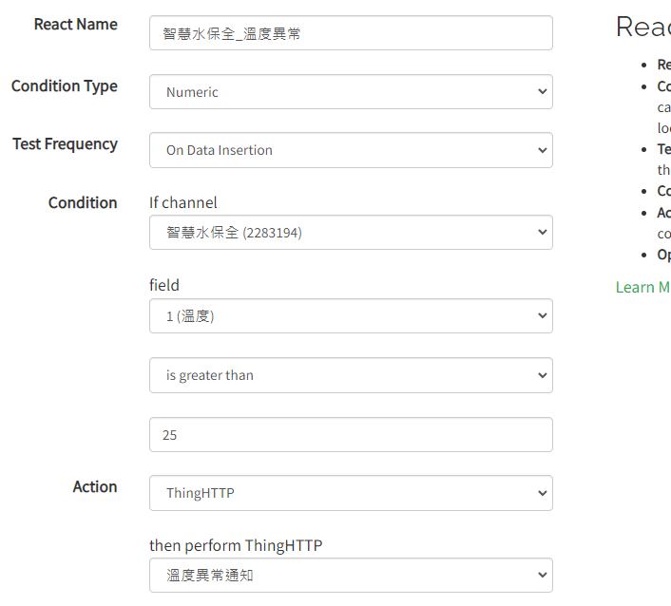
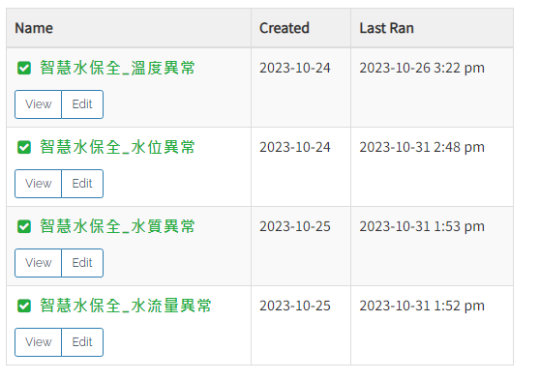
React 監看數值

Slide 28
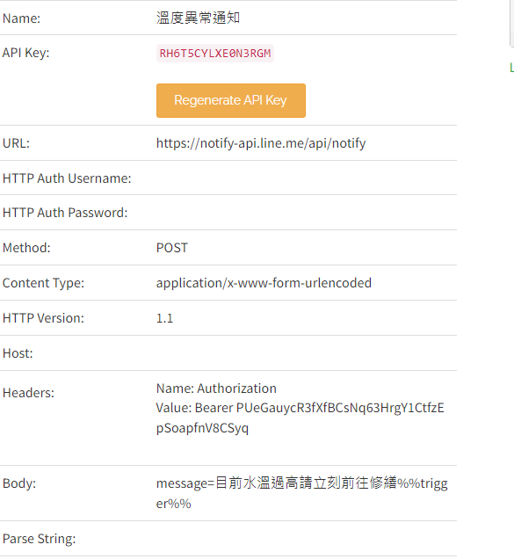
透過HTTP通訊協定將資料傳送到Line

Slide 29
成品展示

Slide 30
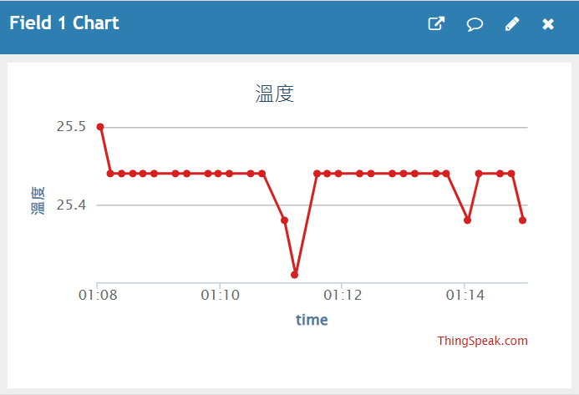
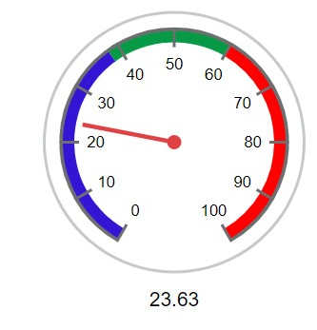
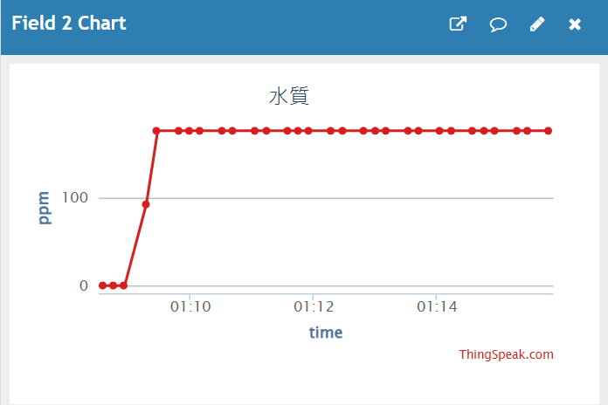

Slide 31
工作分配
組員 | 負責內容
林威 | 程式碼討論、飲水機製作、硬體採購
吳劭揚 | 程式碼討論、飲水機製作、簡報製作
林冠煒 | 程式碼討論、飲水機製作、硬體採購、整合MQTT和HTTP協議的通信
謝明志 | 程式碼討論、飲水機製作、硬體採購、硬體和感測器配線安裝

Slide 32
成本分析
項 目 名 稱 | 價格
溫度感測器 DS18b20 | 77
水位高度 water sensor | 19
水質檢測 TDS | 220
水流量檢測 YF-S201 | 98
開發版MCU | 148
電腦 | 40000

Slide 33
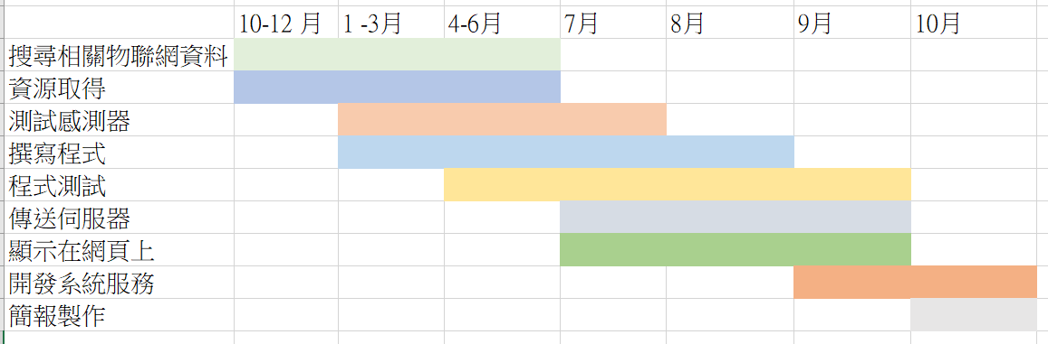
專題進度
功能:
將各項數值上網傳至ThingSpeak
顯示在網站上
完成Line即時通報

Slide 34
參考資料
靜宜行動物聯網課程之教材
葉難物聯網相關資料
小狐狸事務所相關教學
https://ysknowhow.blogspot.com/2021/09/tds-in-ppm.html
https://hk.botsheet.com/product/water-flow-measurement-sensor-yf-s201/
https://miliohm.com/how-to-use-a-water-flow-meter-sensor-make-water-meter-with-arduino-or-esp8266
https://dic.vbird.tw/arduino/unit02.php

Slide 35
感謝各位教授聆聽

